Slide 1
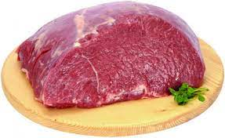
OBRADA JUNEĆEG BUTA
Pripremila Lovorka Ernoć, dipl. ing. prehrambene tehnologije, nastavnik savjetnik
SREDNJA STRUKOVNA ŠKOLA VARAŽDIN

Slide 2
Nastavna jedinica: Obrada junećeg buta
Vrsta materijala: Prezentacija
Naziv zanimanja/kvalifikacije : JMO MESAR
Naziv predmeta : Primarna obrada stoke za klanje i obrada mesa
Nastavna cjelina: Rasijecanje i kategorizacija junećeg mesa
Razred u kojem se obrađuje tema: 2. razred
Za koga je kreiran materijal: Za učenike i nastavnike
Kojem uzrastu učenika je namijenjen: 2. razred srednje škole
Ime i prezime autora: Lovorka Ernoić, dipl. ing. prehrambene tehnologije

Slide 3
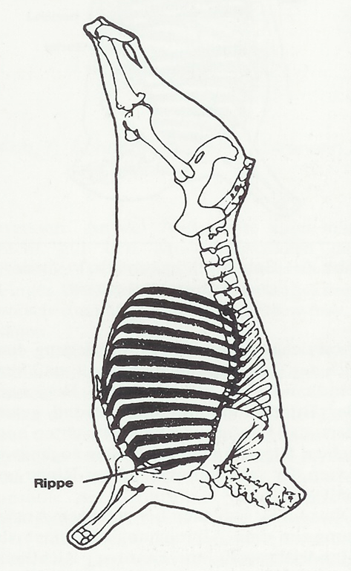
Dijelovi goveđe polovice dobiveni rasijecanjem :
But
Lopatica
Leđa- prsni + slabinski dio
File
Potrbušina
Rebra
Vrat
Potkoljenica i podlaktica
Goveđa polovica

Slide 4
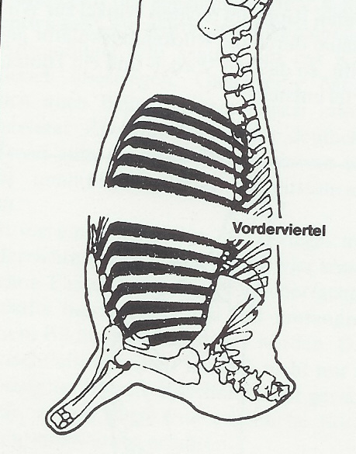
Rasijecanje goveđe/juneće polovice na prednju i stražnju četvrt između 6. i 7. rebra ili 6. i 7. prsnog kralješka ( 4. i 5. ili 7. i 8.)

Slide 5
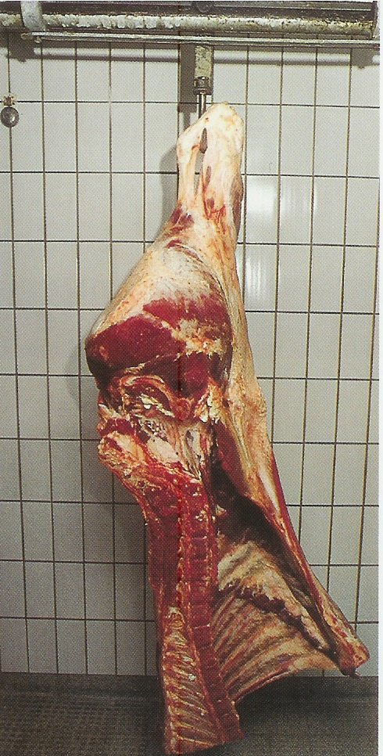
Zadnja ili stražnja juneća četvrt

Slide 6
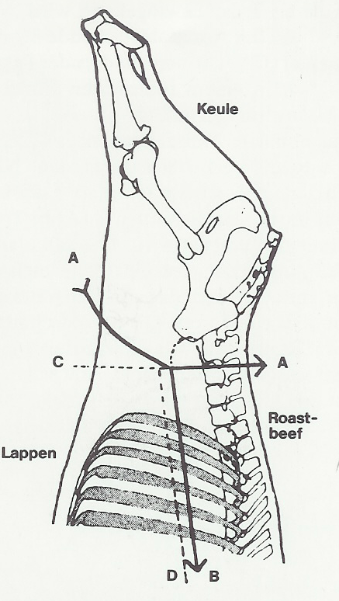
Rasijecanje stražnje juneće četvrti na osnovne dijelove:
- but, leđa, file , stražnja rebra, potrbušina

Slide 7
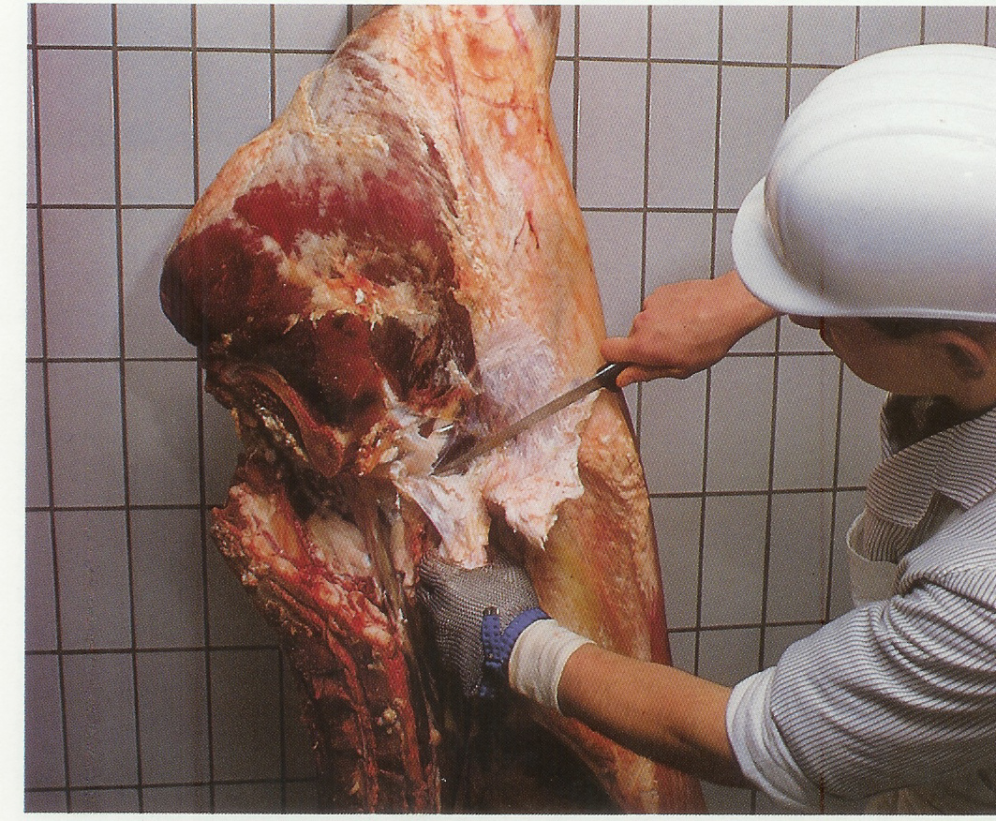
Skidanje ostataka masnog tkiva

Slide 8
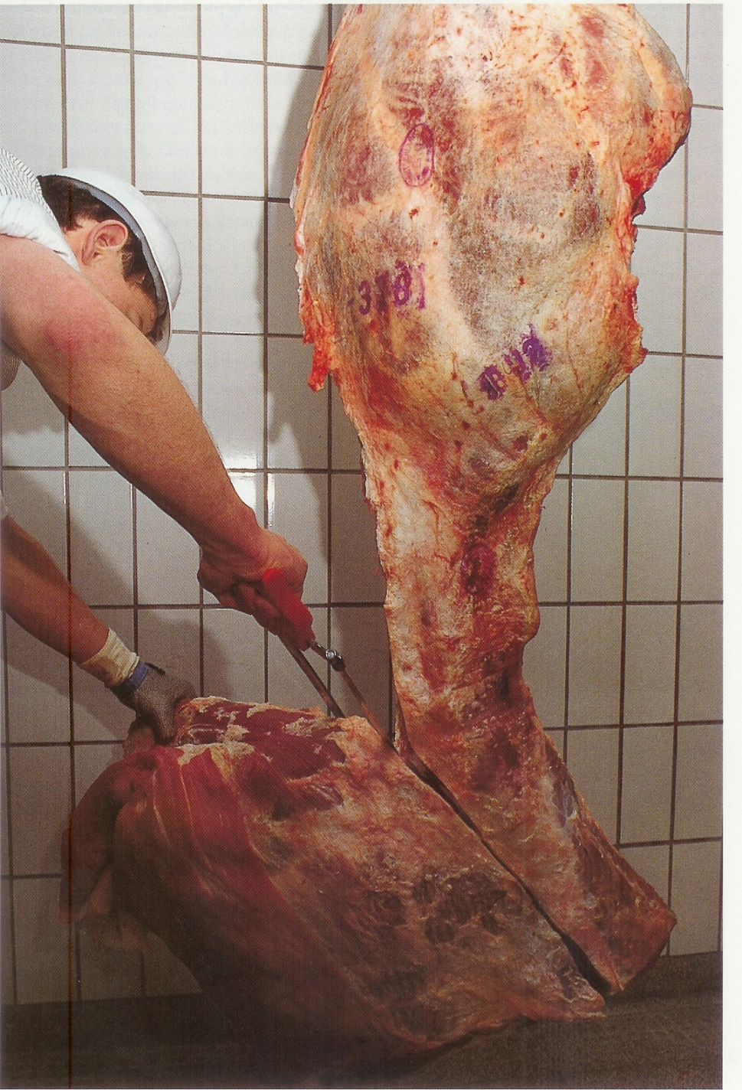
Odvajanje potrbušine i rebra od buta i leđa piljenjem na određenoj udaljenosti od kralježnice

Slide 9
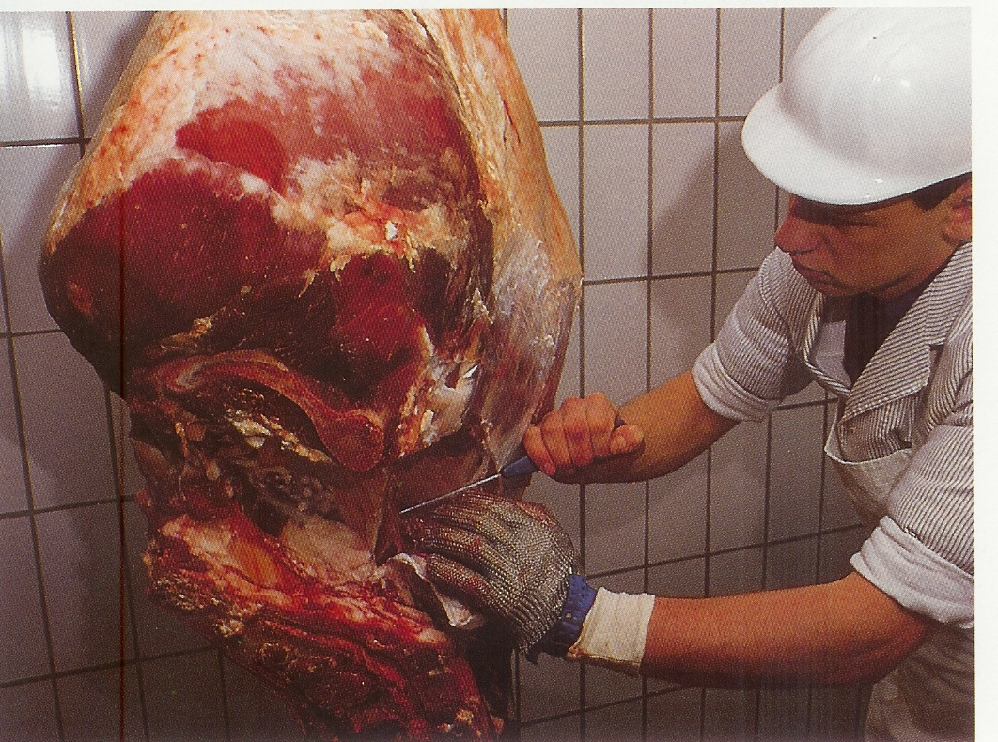
Odvajanje glave filea od buta i odvajanja buta od leđa u području zadnjeg slabinskog i prvog križnog kralješka

Slide 10
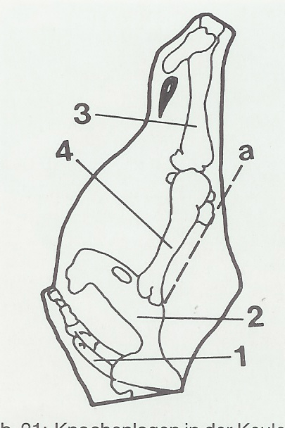
Položaj kosti buta koje se vade prema navedenom redu :
1. Kost korijena repa
2. Zdjelična kost
3. Potkoljenica
4. Butna kost
a- smjer reza kojim otvaramo mišiće buta za vađenje butne kosti

Slide 11
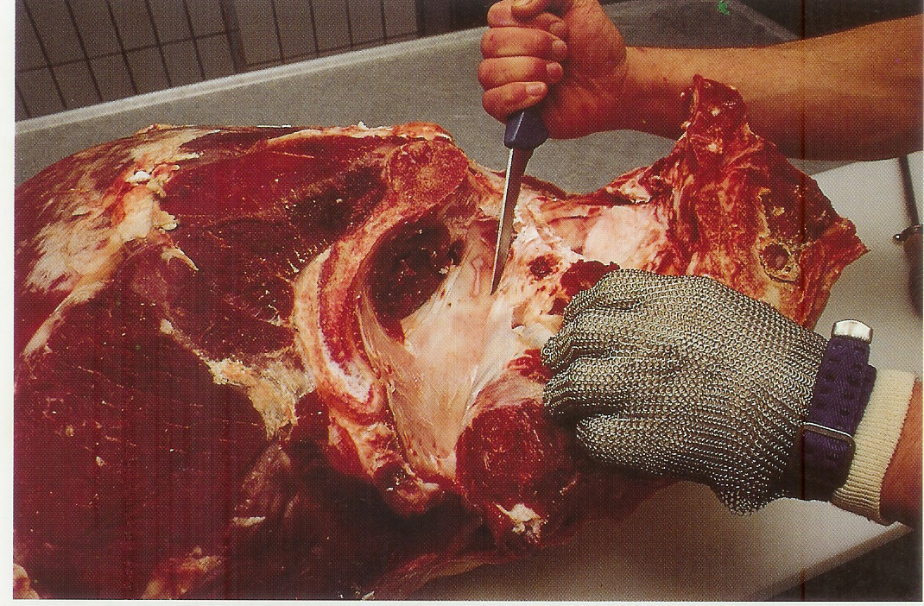
Rez kroz mišiće zdjelice i priprema za vađenje kosti križnih kralješaka

Slide 12
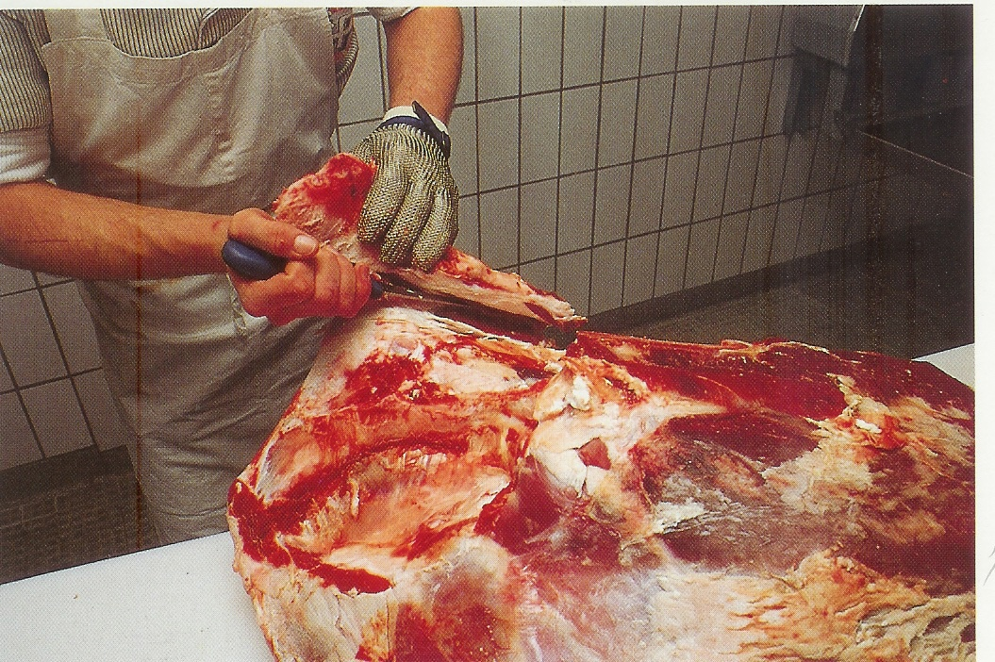
Vađenje križnih kralješaka - korijen repa

Slide 13
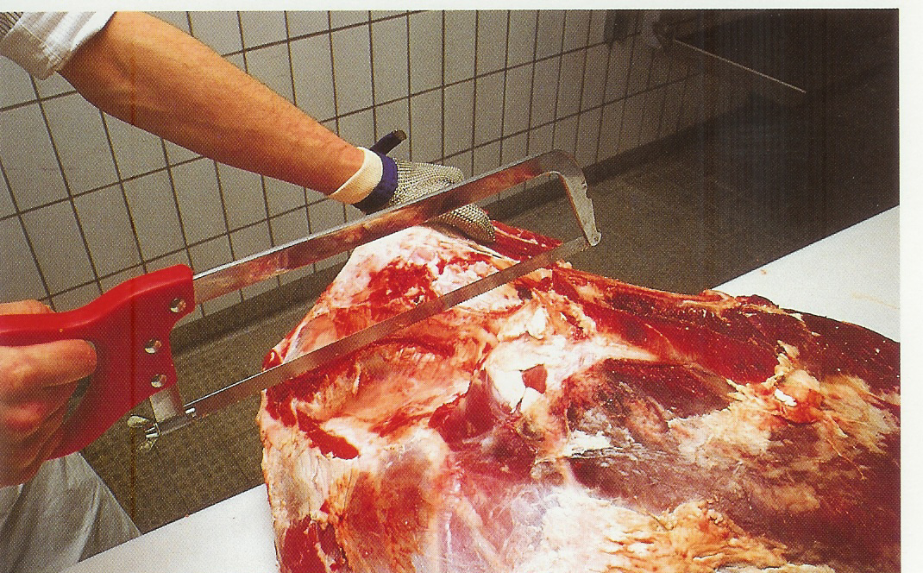
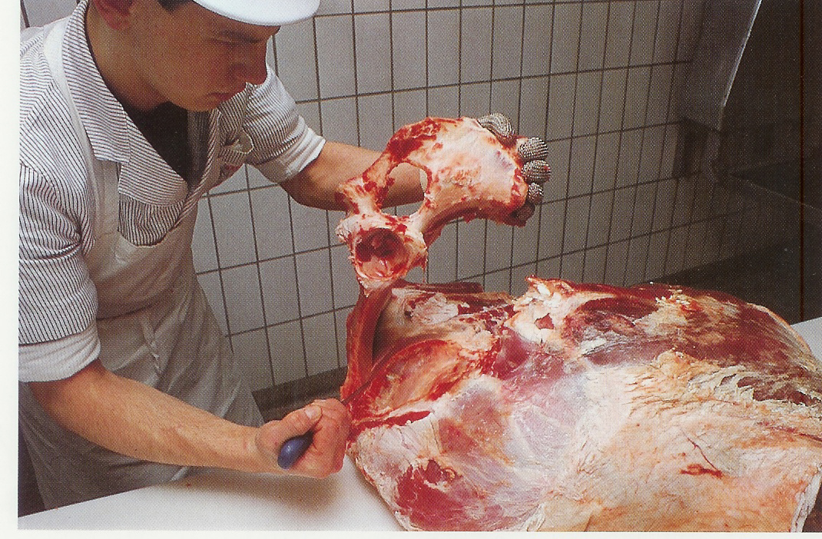
Prilikom vađenja zdjelične kosti , možemo ju prepiliti na dva dijela ili ju vadimo u jednom komadu
Vađenje zdjelične kosti u jednom komadu (kost pažljivo nožem odvajamo od pokosnice koja ostaje na mesu )

Slide 14
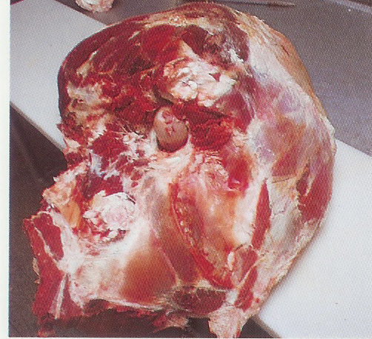
Neoštećena pokosnica uslijed pažljivog i pravilnog vađenja zdjelične kosti

Slide 15
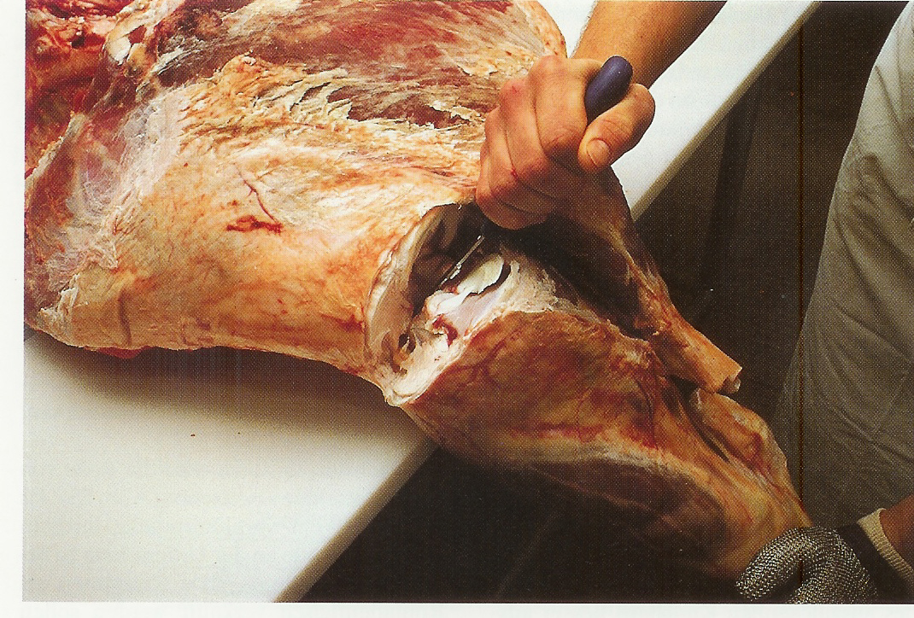
Odsijecanje potkoljenice u koljenom zglobu

Slide 16
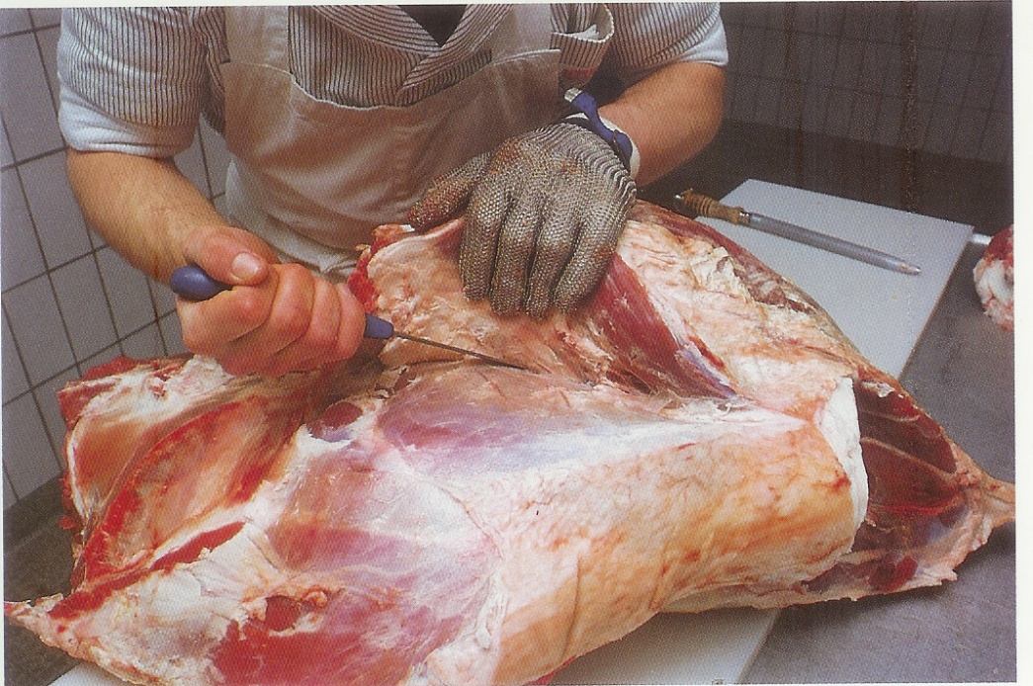
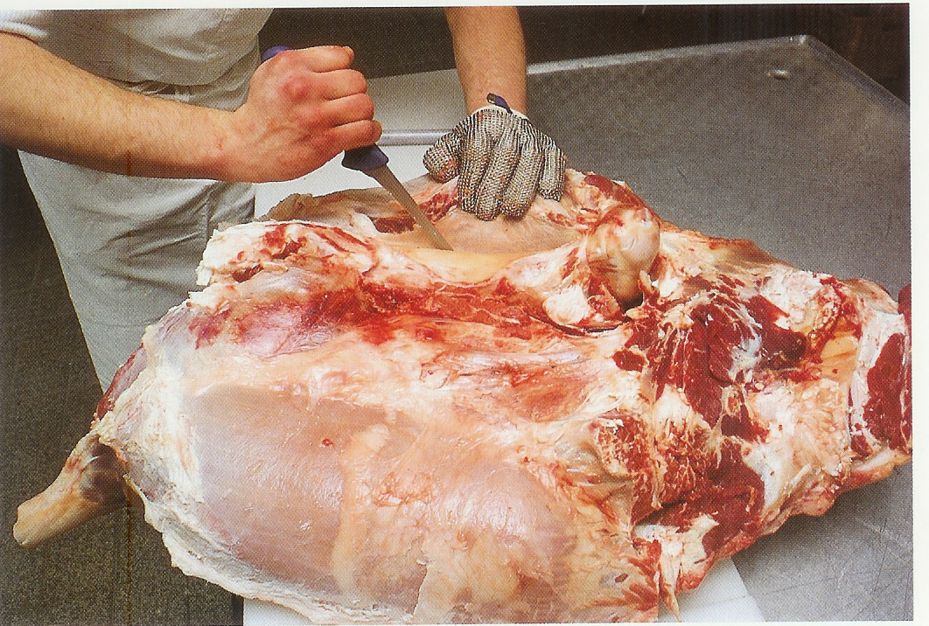
Početni rez otvaranja mišića buta po mreni i odvajanje poklopca- šola, te vađenje butne kosti
Odvajanje butne kosti po pokosnici

Slide 17
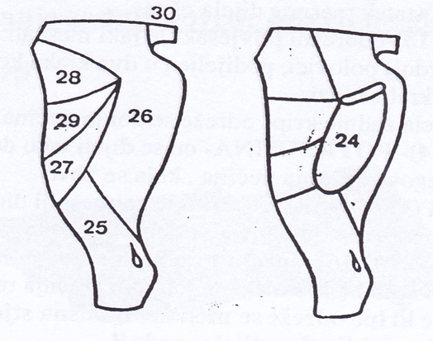
Dijelovi buta:
UNUTRAŠNJA BUTINA - ŠOL (24)
VANJSKA BUTINA (26) - TAFLŠPIC, FRIKANDO
ORAH (27)-KUGLA, RUŽA, ROZN
KUK (28) – HIFTL,BOK, kapak i VRH KUKA (29)-hiftlšpic
STRAŽNJI KOLJENICA (25) I REP (30)

Slide 18
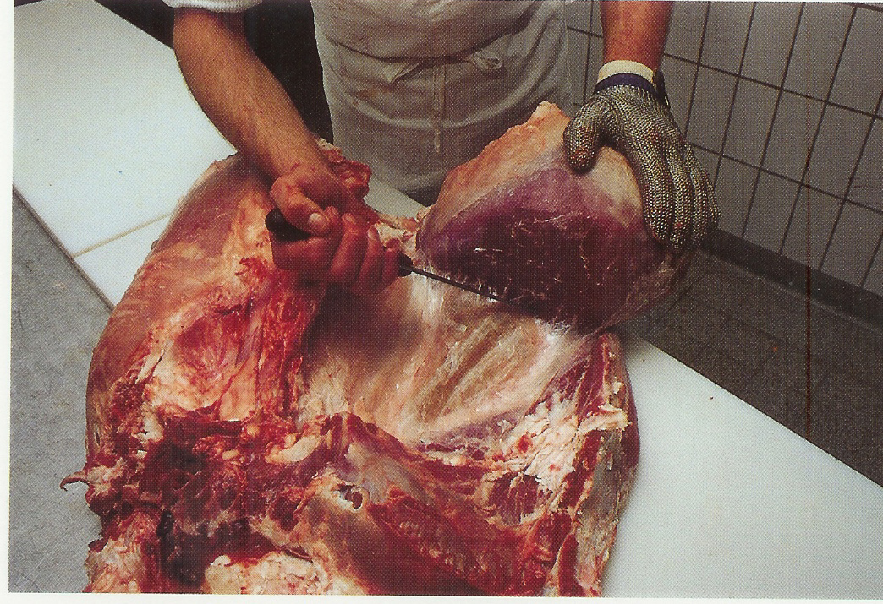
Odvajanje oraha ili kugle – srednjeg dijela buta od ostalog mesa buta po mreni

Slide 19
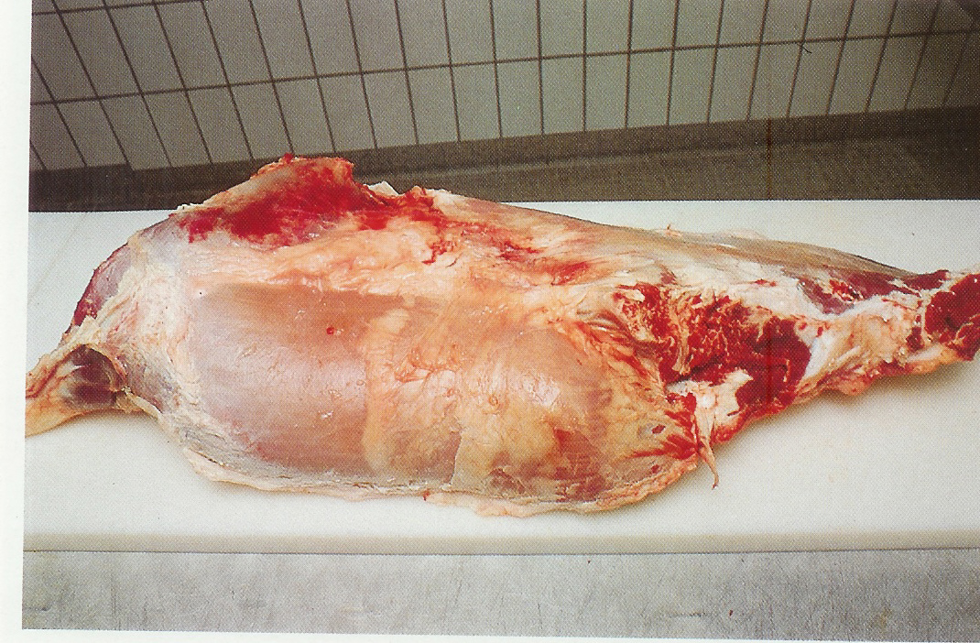
Vanjski debeli dio buta ili Ober –schale

Slide 20
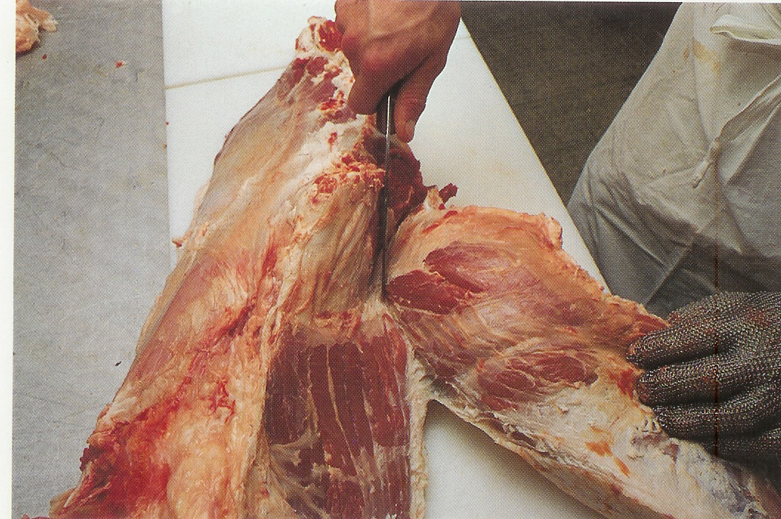
Dijeli se na dva dijela:
-odvaja se rola - frikando ili bijela pečenica ili vajsbratn, Schwanz-rolla, repni valjak ( desno)
- i preostali vanjski dio debelog buta -crna pečenica ili švancla ( lijevo )

Slide 21
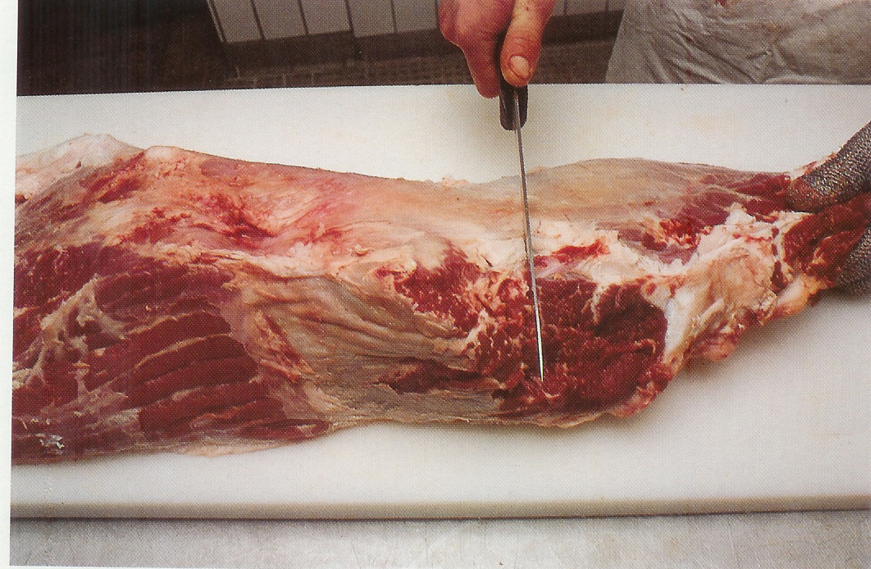
Od vanjskog buta -crne pečenice se može odvojiti prednji vrh - taflšpic

Slide 22
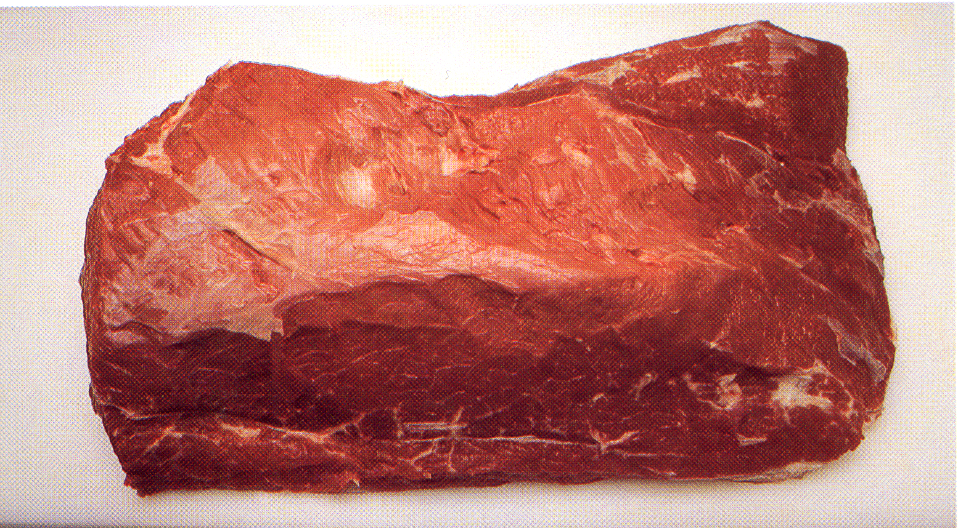
Obrađeno meso vanjskog buta - crne pečenice (oko 4kg)- spremno za prodaju

Slide 23
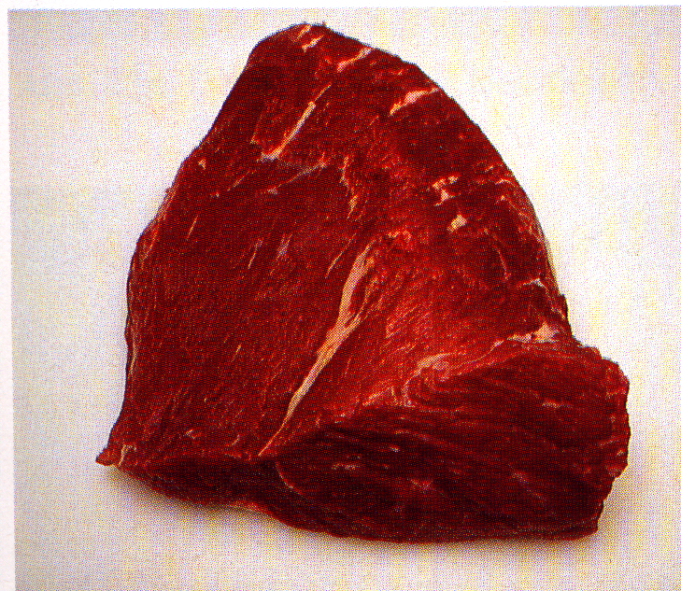
Taflšpic -spreman za prodaju

Slide 24
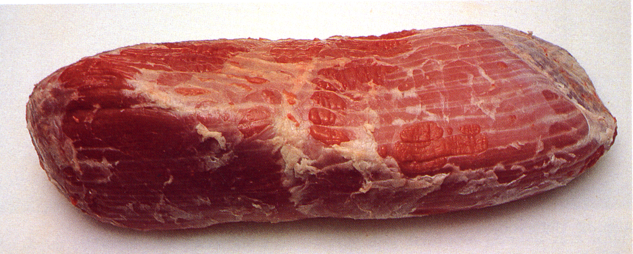
Frikando ili bijela pečenica ( oko 2 kg)– repni valjak spreman za prodaju

Slide 25
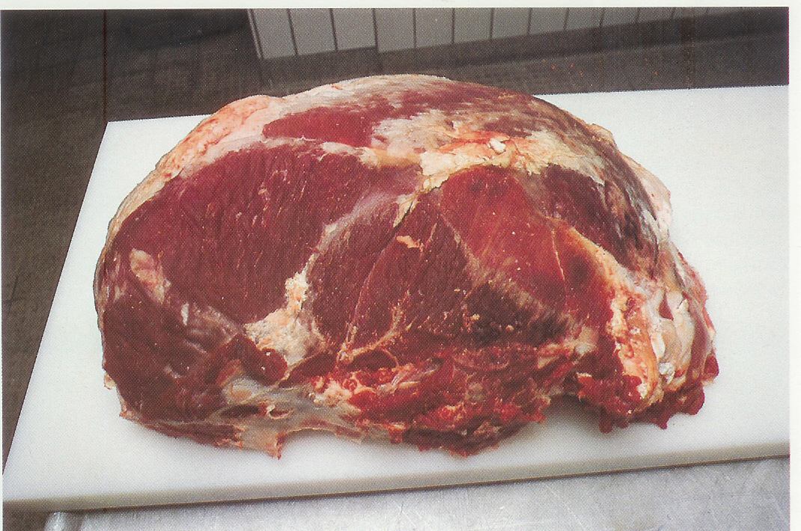
Obrada unutarnjeg buta, šola ili Unter - schala za prodaju

Slide 26
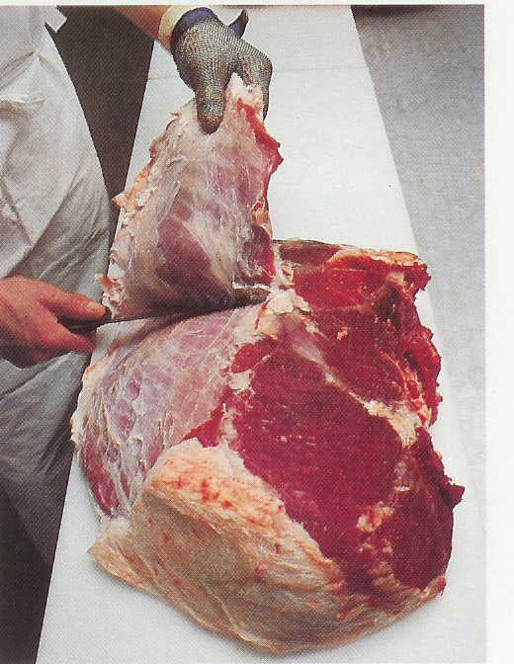
Odvajanje gornjeg poklopca šola

Slide 27
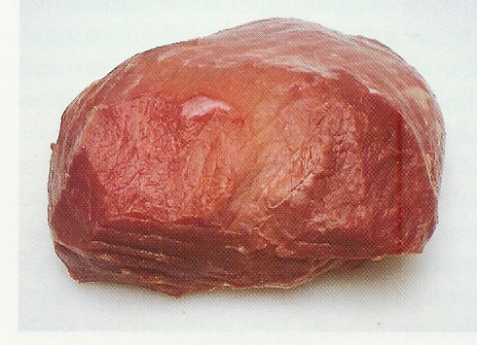
Obrađeni šol ( oko 7,5 kg )- spreman za prodaju

Slide 28
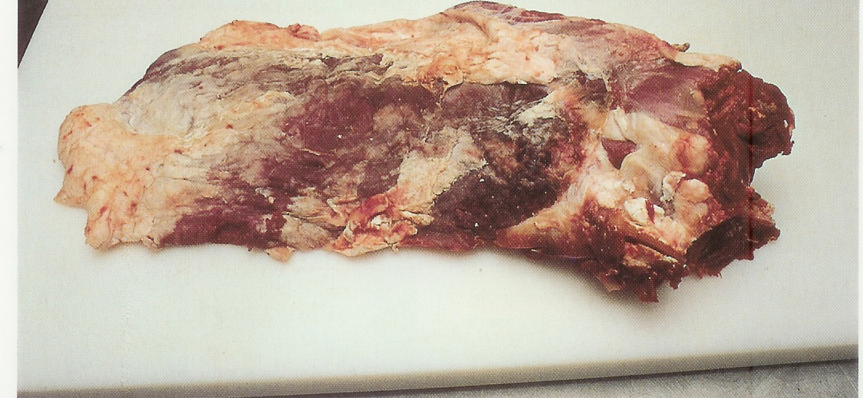
Odrezani gornji dio šola obradimo odsijecanjem masnog i vezivnog tkiva na vanjskoj strani, obje strane izravnamo i odstranimo nakupine tetiva, žile i mrene

Slide 29
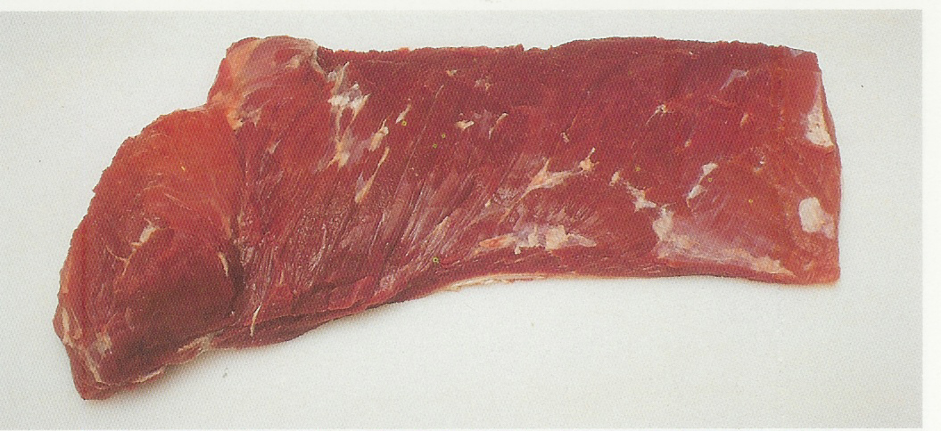
Obrađeni gornji dio šola spreman za prodaju

Slide 30
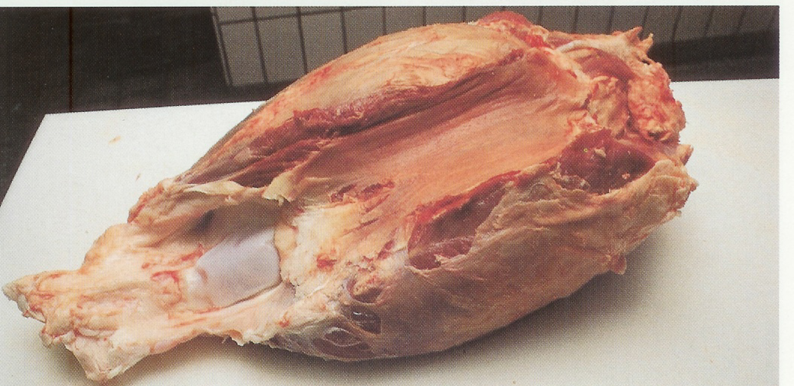
Obrada oraha za prodaju , odvajanjem donjeg dijela i čišćenjem od grubog masnog i vezivnog tkiva

Slide 31
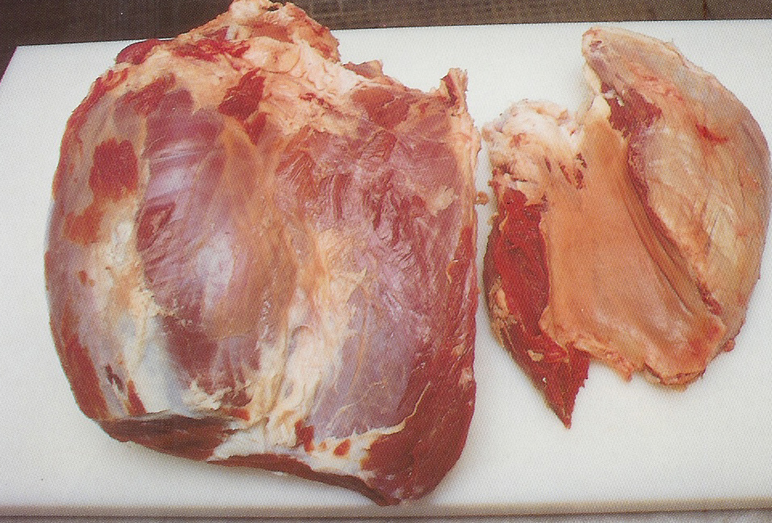
Odvojeni dijelovi oraha – veliki orah ili RUŽA i mali orah

Slide 32
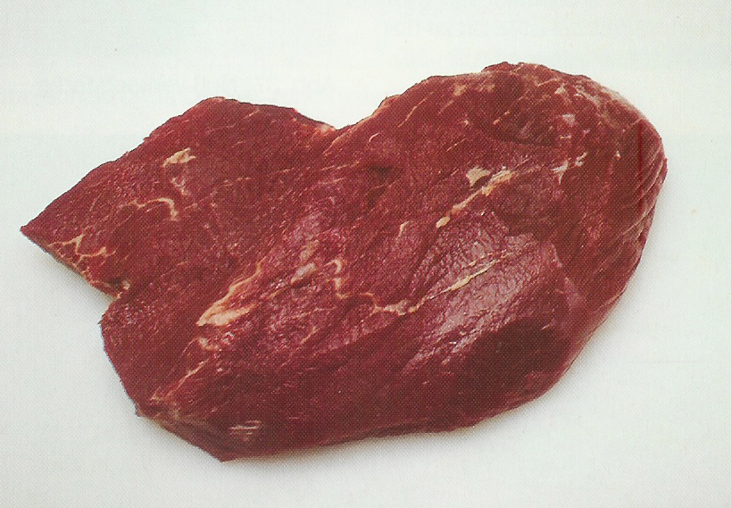
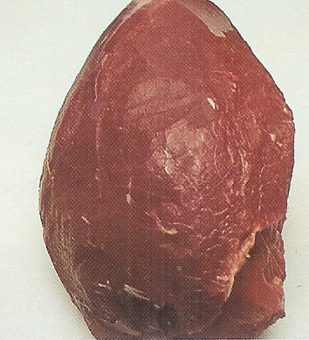
Obrađeni veliki orah- ruža (oko 5 kg ) i donji dio oraha spreman za prodaju

Slide 33
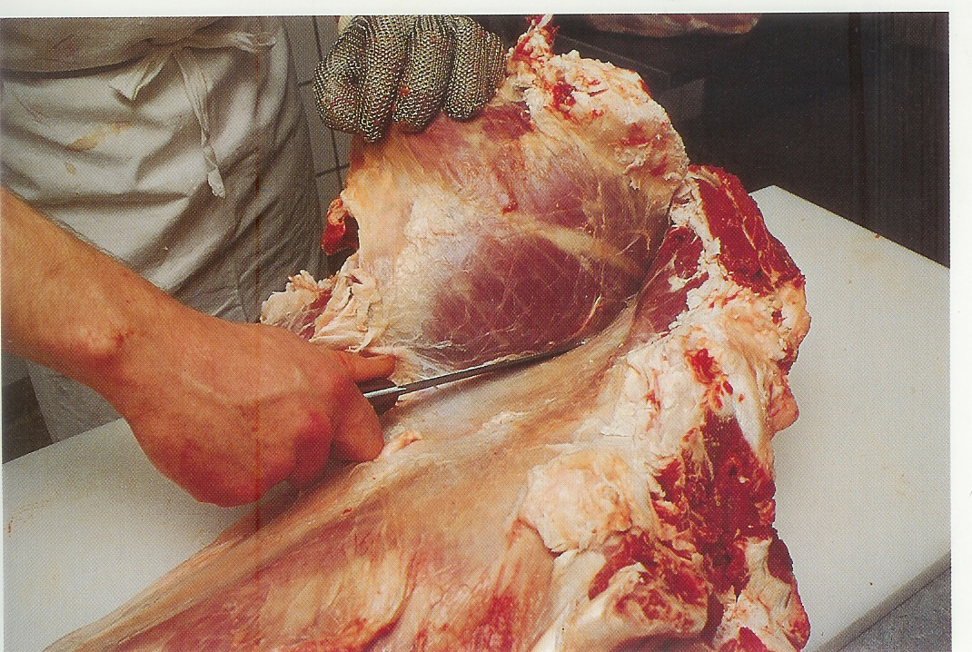
Odvajanje kuka ili kapka, podoraha, hiftl

Slide 34
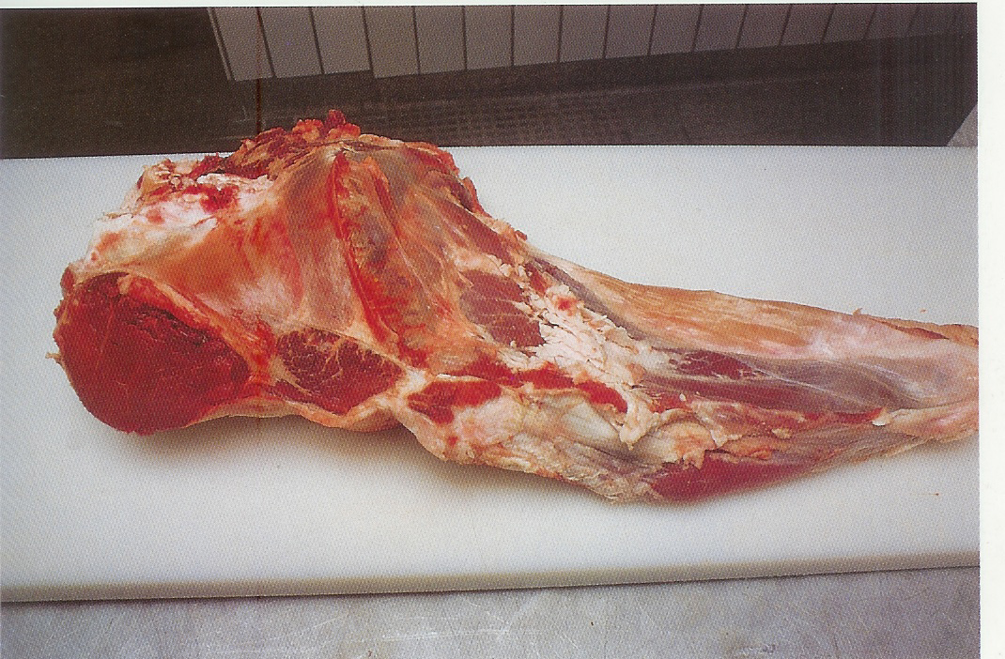
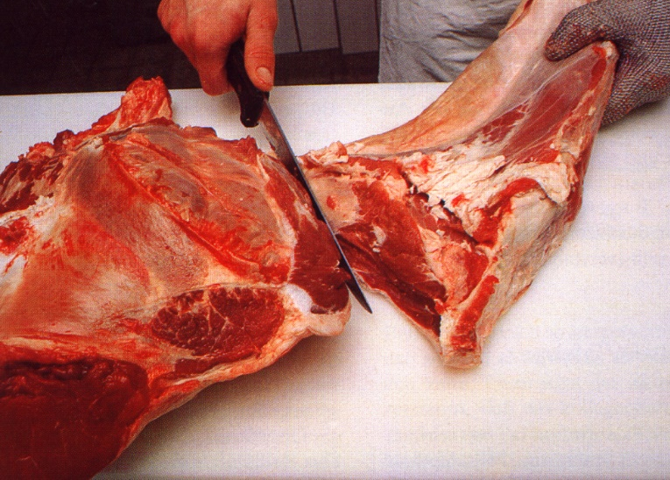
Od kuka se odvaja vrh kuka

Slide 35
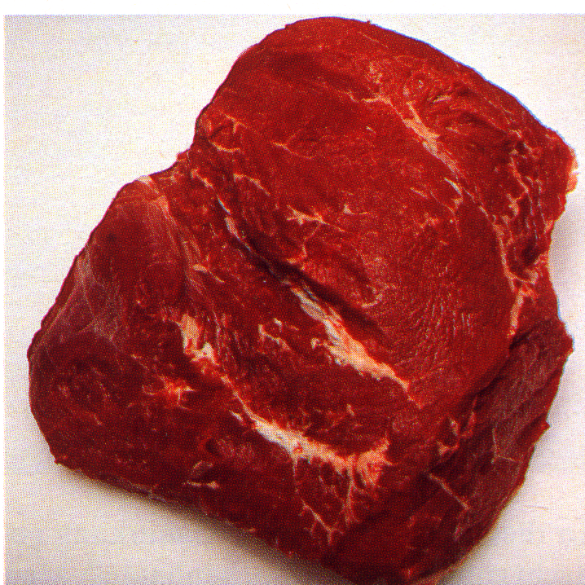
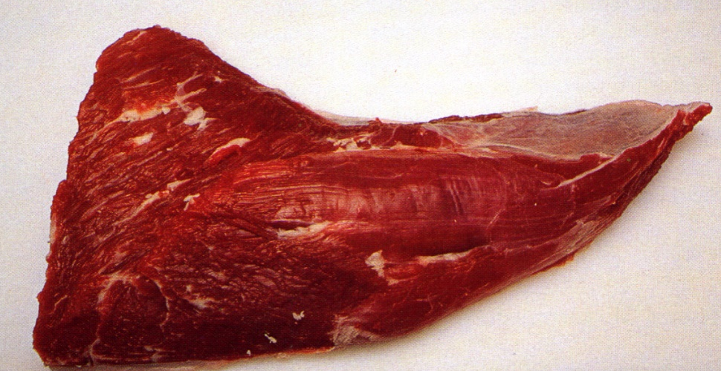
Obrađeno meso kuka ( oko 4-5 kg) i vrha kuka spremno za prodaju

Slide 36
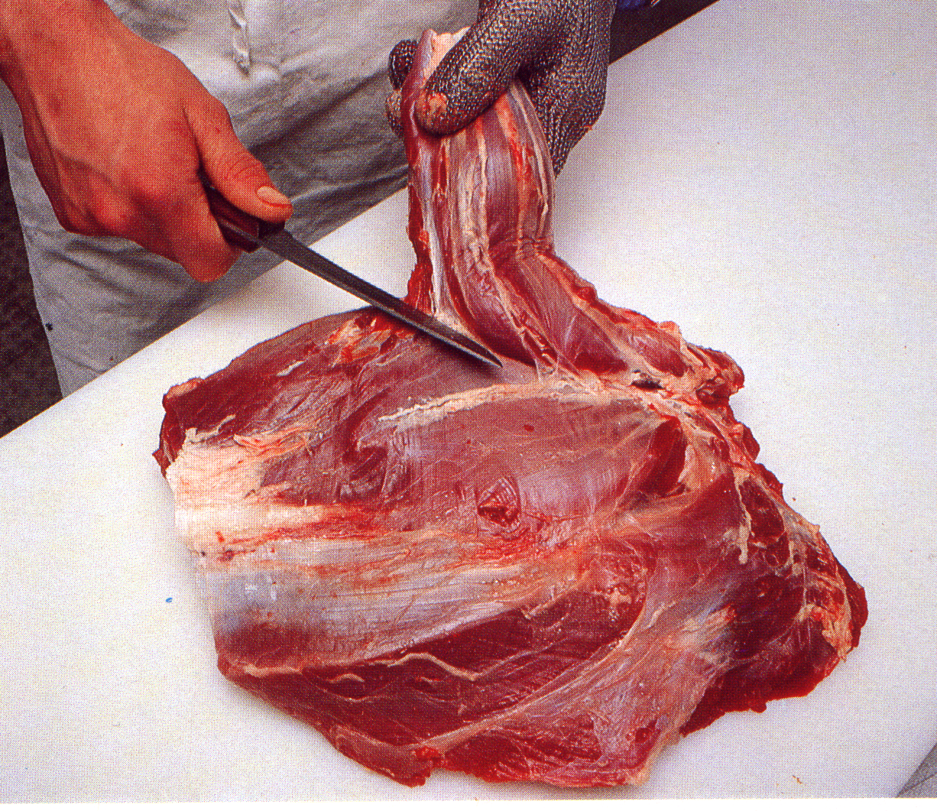
Obrada mišića donjeg dijela stražnje noge- veliki ribić

Slide 37
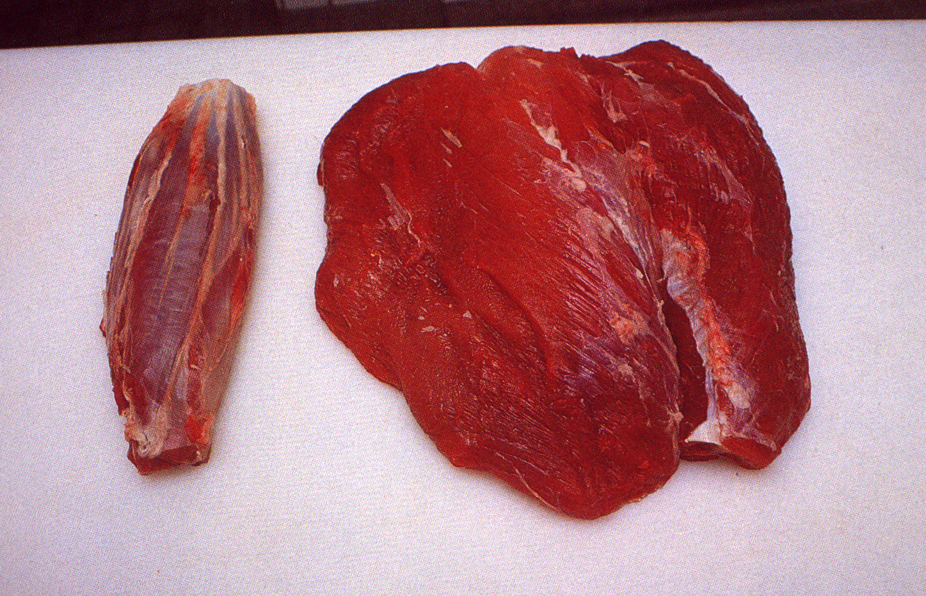
Meso donjeg dijela stražnje noge - veliki ribić (oko 1,7 kg)- spremno za prodaju

Slide 38
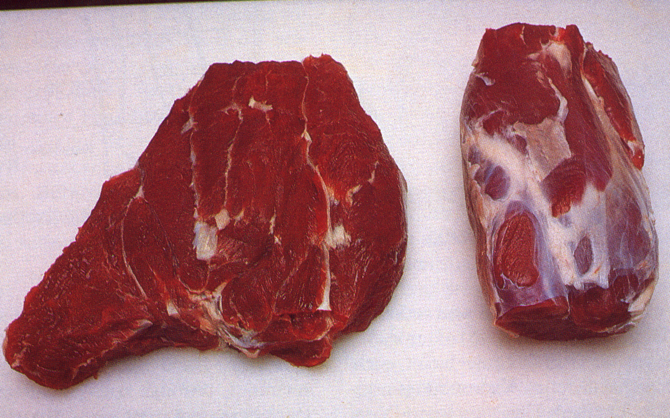
Obrađeno meso potkoljenice - mali ribić (oko 1,6 kg) spreman za prodaju

Slide 39
ZADATAK
1. Navedi alat i mjesto odvajanje junećeg buta od zadnje četvrti.
2. Nabroji po redu kosti koje vadimo iz junećeg buta.
3. Nabroji dijelove junećeg buta dobivene rasijecanjem.
4. Na koje dijelove obrađujemo vanjski but za prodaju ?
5. Kojim rezovima obrađujemo unutarnji but ?
6. Koji dio buta je ruža ?
7. Kako obrađujemo kuk ?
8. Koliko teži obrađeni mali i veliki ribić ? Koji je to dio mesa ?

Slide 40
POPIS LITERATURE
Bučar Franc, Meso- poznavanje in priprava, Kmečki glas, Ljubljana 1997.
Bukač Vladimir, Tehnologija mesa i mesnih proizvoda, Školska knjiga, Zagreb, 1957.
Cartl Stanislav, Raskosanje in izkoščevanje mesa, Kmetijska založba, Ljubljana 2001.
Fuchs Hans, Fuchs Martin, Qualitatsfleisch aus dem Fachgeschaft, Deutscher Fachverlag, frankfurt am Main 1989.
Habel Vedran, Ugostiteljsko kuharstvo, Školska knjiga, Zagreb 2010.
dr. Kovačević Dragan, Kemija i tehnologija mesa i ribe, Sveučilište J.J. Strossmayer, Osijek, 2001.
REWE grup- Mapa za školovanje djelatnika na odjelu mesa
Schmidt Claudia,Veliki kuharski priručnik, Mozaik knjiga, Grupa Mladinska knjiga, 2008.

